Slide 1

发展党员工作流程
党群工作部熊伟
2024-11-6
Notes:
各位领导、同事大家好，今天，我想和大家简要分享一下入党流程以及材料填写的相关指南，同时这也是一份工作总结性质的分享。接下来，让我们了解一下成为一名共产党员需要经过哪些步骤，以及如何准确无误按照《陕西省发展党员工作规程（试行）》规定的申请入党阶段、入党积极分子确定和培养教育阶段、发展对象的确定和考察阶段、预备党员接收阶段、预备党员教育考察和转正阶段等五大阶段二十五个步骤严格规范进行党员发展工作。

Slide 2


提交入党申请书
党组织派人谈话
推荐和确定入党积极分子
上级党委备案
指定培养联系人
培养教育考察
目 录
CATALOGUE
Notes:
我们今天主要从以下几个方面展开介绍：

Slide 3
确定发展对象
报上级党委备案
确定入党介绍人
进行政治审查
开展集中培训
支部委员会审查
上级党委预审
目 录
CATALOGUE

Slide 4
填写入党志愿书
支部大会讨论
上级党委派人谈话
上级党委审批
上一级党委组织部门备案
目 录
CATALOGUE

Slide 5
编入党支部和党小组
入党宣誓
继续教育考察
提出转正申请
支部大会讨论
上级党委审批
材料归档
目 录
CATALOGUE

Slide 6

PART
01
提交入党申请书
Notes:
下面介绍提交入党申请书。

Slide 7
入党申请书的内容
对党的认知和入党动机
阐述对党的性质、宗旨、纲领、路线、方针、政策等的认识，表明入党动机和愿望。
个人在政治、思想、工作、作风等方面的表现
介绍个人的成长经历、政治历史、思想觉悟、工作表现及今后努力方向等。
今后努力方向和如何以实际行动争取早日加入党组织
明确今后努力方向，提出具体计划和措施，表达为党的事业奋斗终身的决心。
Notes:
首先，入党申请书得阐述对党的认知，包括党的性质、宗旨、纲领、路线、方针、政策等。组织委员要检查入党申请书内容是否说明个人情况，是都明确入党动机和入党态度，是否说明个人政治、思想、学习、工作的主要表现，是否写明入党决心，对党的理论表述是否正确；时间、签名是否完整。

Slide 8

入党申请书的格式
标题
居中写“入党申请书”
称谓
顶格写“敬爱的党组织”，后加冒号
正文
每段空两格，写明入党申请书的内容
结尾
表示请党组织考验、监督，并表达忠诚和愿望。一般写“请党组织审查”或“请党组织看我的实际行动”等，也可以写“此致敬礼”，并换行顶格写“申请人XXX”，再换行写上“XX年X月X日”。
Notes:
标题要居中写，就是“入党申请书”这几个字。接下来是称谓，要顶格写“敬爱的党组织”，后面记得加上冒号。然后是正文部分，每一段都要空两格来写，这里要详细阐述入党动机、对党的认识以及个人表现等内容。最后是结尾部分，表示愿意接受党组织的考验和监督，并表达自己的忠诚和愿望。通常会写“请党组织审查”或者“请党组织看我的实际行动”等语句，也可以写“此致敬礼”，然后换行顶格写上你的姓名“申请人XXX”，再换行写上日期“XX年X月X日”。这就是入党申请书的基本格式。

Slide 9
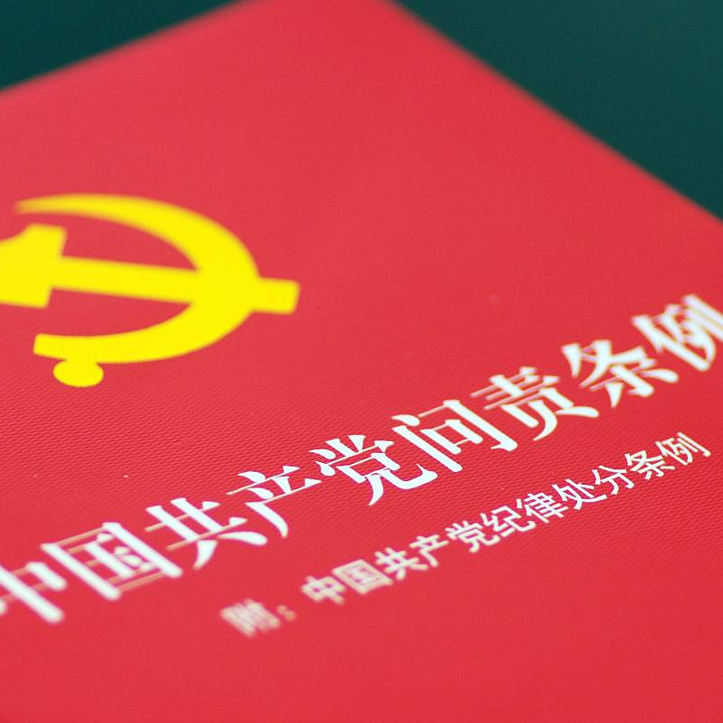
写入党申请书应注意的问题
态度要端正
内容要真实
入党申请书是向党组织表达自己入党愿望的重要材料，必须认真对待，不得有丝毫马虎。
入党申请书应真实反映个人情况，不得夸大或缩小，更不能弄虚作假。
表达要清晰
格式要规范
入党申请书应条理清晰，逻辑严密，表达准确，不得含糊不清或模棱两可。
入党申请书应按照规定的格式书写，不得随意更改或创新。
Notes:
首先，态度要端正，必须认真对待。其次，内容要真实。在入党申请书中，要真实反映自己的个人情况，部分人员入党申请书缺乏时效性，现在都二十届三中全会了，还有人写十三届三中全会，还有一些申请人只写马克思列宁主义、毛泽东思想、邓小平理论、“三个代表”重要思想、忘记写科学发展观、习近平新时代中国特色社会主义思想。

Slide 10
PART
02
党组织派人谈话
Notes:
下面介绍党组织派人谈话。

Slide 11

谈话准备
了解申请人情况
收到入党申请书1个月内，党组织应进行谈话，需对申请人的个人履历、家庭背景、社会关系等进行初步了解。
确定谈话时间和地点
党组织需提前与申请人约定谈话时间和地点，确保双方能够充分沟通。
准备谈话内容
党组织需根据申请人的情况，准备相应的谈话内容，包括询问申请人的入党动机、对党的认识等。
Notes:
首先，党组织在和申请人谈话前，要初步了解申请人的个人履历、家庭背景以及社会关系，根据申请人的具体情况，精心准备谈话内容。这其中包括问问申请人的入党动机，还有他对党的认识和理解。这样一来，谈话才能更加有针对性，也才能更加有效。

Slide 12



谈话内容
询问入党动机
考察政治立场
了解思想动态
党组织需询问申请人的入党动机，了解其是否真正认同党的理念和宗旨，是否愿意为共产主义事业奋斗终身。
党组织需了解申请人的政治立场是否坚定，是否拥护党的领导和社会主义制度，是否积极传播正能量。
党组织需了解申请人的思想动态，包括其对党的路线、方针、政策的看法，以及其在学习、工作、生活等方面的表现。

Slide 13

谈话要求
严肃认真
01
党组织在谈话过程中需保持严肃认真的态度，对申请人进行深入的考察和了解。
客观公正
02
党组织需客观公正地评价申请人的表现，避免主观臆断和偏见。
保密原则
03
党组织需严格保守谈话内容，不得向外界泄露申请人的个人信息和谈话情况。
Notes:
要对申请人进行深入细致的考察和了解，不能敷衍了事。同时，评价必须客观公正，要实事求是地看待申请人的表现，不能带有个人色彩或偏见。另外，还需要严格遵守保密原则。谈话中涉及的个人信息和谈话内容都是比较敏感的，要必须确保这些信息不被泄露给外界。这不仅是对申请人的尊重，也是对我们党组织工作纪律的遵守。

Slide 14
PART
03
推荐和确定入党积极分子
Notes:
下面介绍推荐和确定入党积极分子。

Slide 15

推荐入党积极分子
党小组推荐
由党小组提名，经过党组织讨论后确定为入党积极分子。
群众推荐
由党员或群众推荐，经过党组织考察后确定为入党积极分子。
团组织推荐
由共青团组织推荐优秀团员作为入党积极分子。
Notes:
首先，可以由党员或群众直接推荐，只要经过党组织的认真考察，就有可能被确定为入党积极分子。其次，党小组也可以提名，然后经过党组织的讨论，同样有机会成为入党积极分子。还有一种方式，就是由我们的共青团组织推荐优秀团员，这些团员在团组织中有出色的表现，因此被看作是入党积极分子的合适人选。

Slide 16
确定入党积极分子
党组织考察
党员推荐
01
02
对推荐的入党积极分子进行考察，了解其政治觉悟、道德品质、工作表现等情况。
在考察基础上，由党员推荐入党积极分子，并说明推荐理由。
确定培养对象
培养教育和考察
03
04
经过党组织讨论决定，将符合条件的入党积极分子确定为培养对象，并指定培养联系人。
对培养对象进行培养教育和考察，包括政治理论、党的基本知识和路线方针政策等内容的学习培训，定期与其谈心谈话，了解其思想动态和工作学习情况。
Notes:
首先，得对推荐的入党积极分子进行全方位的考察，看看他们的政治觉悟高不高，道德品质好不好，工作表现优不优秀。接下来，在考察的基础上，党员们会积极推荐入党积极分子，并详细说明推荐的理由。经过党组织的一番深入讨论和慎重决定后，那些符合条件的入党积极分子就会被确定为培养对象，并且党组织还会为他们指定专门的培养联系人。对这些培养对象，党组织会进行一系列的培养教育和考察，比如组织他们学习政治理论、党的基本知识和路线方针政策，还会定期找他们谈心谈话，深入了解他们的思想动态、工作和学习情况。

Slide 17
PART
04
上级党委备案
Notes:
下面介绍上级党委备案。

Slide 18



备案材料
入党申请人基本情况
支部委员会意见
群团组织推荐意见
Notes:
首先，入党申请书必须由申请人亲笔书写，里面得表达清楚自己的入党意愿和动机。还有一份个人自传也是必不可少的，这份自传得详细记录你的成长经历和思想演变过程，相当于是一份个人的成长史和思想报告。
最后，团组织推荐意见也是申请入党的一个重要环节，它代表着团组织对你的认可和评价，所以，大家也得重视起来，好好表现，争取得到团组织的推荐哦！

Slide 19
PART
05
指定培养联系人
Notes:
下面介绍指定培养联系人。

Slide 20
培养联系人的职责
了解和掌握申请人基本情况
宣传党的路线、方针、政策
01
02
培养联系人需要了解申请人的政治、思想、工作、学习等方面的情况，掌握其入党动机和现实表现。
培养联系人要向申请人介绍党的基本知识和路线方针政策，帮助其提高对党的认识和理解。
考察申请人的入党动机
协助党组织做好培养教育工作
03
04
培养联系人要通过与申请人的谈话、交流等方式，深入了解其入党动机是否纯正，是否真正认同党的理念和宗旨。
培养联系人要协助党组织制定培养计划，指导申请人参加党的组织生活和各种活动，帮助其提高思想觉悟和政治素质。
Notes:
首先，作为培养联系人，首要任务是全面了解和掌握申请人的基本情况，这包括他们的政治立场、思想觉悟、工作表现和学习成绩，还有他们的入党动机和日常行为表现。还要扮演好宣传员的角色，积极向申请人宣传党的路线、方针、政策，帮助他们更好地认识党、理解党，提高他们对党的认同感和归属感。

Slide 21
培养联系人的要求
具有较强的党性觉悟
培养联系人必须具有较高的政治觉悟和思想素质，能够认真履行党员义务，严格遵守党的纪律。
具备一定的党务工作能力
培养联系人需要了解党的基本知识和组织制度，熟悉发展党员的程序和要求，能够正确指导申请人参与党的组织生活。
善于与申请人沟通交流
培养联系人需要具备良好的沟通能力和表达能力，能够与申请人建立良好的互动关系，了解其思想动态和实际需求。
认真履行职责
培养联系人需要认真履行自己的职责，积极参与培养教育工作，及时向党组织汇报申请人的情况。
Notes:
首先，培养联系人得具有较强的党性觉悟，这意味着他们必须政治上过硬，能够认真履行党员义务，严格遵守党的纪律，始终保持对党的忠诚。
其次，需要具备一定的党务工作能力。这要求他们不仅了解党的基本知识和组织制度，还得熟悉发展党员的程序和要求，这样才能正确指导申请人参与党的组织生活，帮助他们更好地成长。
再者，培养联系人需要善于与申请人沟通交流。良好的沟通能力是建立信任、了解申请人思想动态和实际需求的关键，只有这样，我们才能为申请人提供更加精准的帮助和指导。
最后，培养联系人还需要认真履行职责。积极参与培养教育工作，时刻保持对申请人的关注，及时向党组织汇报申请人的情况，确保整个培养过程顺利、有效。

Slide 22
PART
06
培养教育考察
Notes:
下面介绍培养教育考察。

Slide 23

培养内容
培养积极分子听党课
参加党内有关活动
参加党内会议
集中培训
Notes:
吸收入党积极分子听党课、参加党内有关活动、分配一定的社会工作以及集中培训等。使入党积极分子懂得党的性质、纲领、宗旨、组织原则和纪律，懂得党员的义务和权利，帮助他们端正入党动机，确立为共产主义事业奋斗终生的信念。

Slide 24

考察方式
谈话了解
民主测评
与积极分子进行面对面的谈话，了解其思想动态、入党动机和个人经历等情况。
组织党员和群众对积极分子进行民主测评，听取大家的意见和建议。
查阅档案
实地调查
查阅积极分子的个人档案、学习记录和工作表现等材料，了解其历史和现实表现。
到积极分子所在部门进行实地调查，了解其生活和工作环境，以及与同事等的关系。
Notes:
党支部每半年对入党积极分子进行1次考察；基层党委每年对入党积极分子队伍状况做1次分析。

Slide 25
PART
07
确定发展对象
Notes:
下面介绍确定发展对象。

Slide 26

确定发展对象程序
酝酿提名
考察培养
由党小组或群团组织推荐，经过充分酝酿讨论后提名。
对入党积极分子进行考察和培养，包括思想、工作、学习等方面的表现。
听取意见
确定对象
广泛听取党员和群众的意见，了解申请人的社会评价和认可度。
由党支部委员会或支部大会讨论决定，将符合条件的积极分子确定为发展对象。
Notes:
经过一年以上培养教育和考察、基本具备党员条件的入党积极分子可以吸收为发展对象，确定发展对象程序可以由党小组或团组织推荐，由党支部委员会或支部大会讨论决定，将那些符合条件、表现优秀的积极分子确定为发展对象。

Slide 27
PART
08
报上级党委备案
Notes:
认真审查；提出意见。同意后列为发展对象。

Slide 28
PART
09
确定入党介绍人
Notes:
下面介绍确定入党介绍人。

Slide 29
入党介绍人的职责
讲解党的基本知识
向发展对象解释党的纲领、路线、方针、政策，以及党员的义务和权利等基本知识。
培养联系人
入党介绍人要担任发展对象的培养联系人，负责对其进行培养教育和考察。
负责政审工作
入党介绍人要对发展对象的政治历史、家庭主要成员和主要社会关系进行政审，确保其政治可靠。
指导填写入党志愿书
指导发展对象填写入党志愿书，并认真填写自己的意见。
Notes:
入党介绍人一般由培养联系人担任，也可由党组织指定。

Slide 30

入党介绍人的要求
正式党员
01
02
素质过硬
入党介绍人必须是正式党员，且党龄一般在一年以上。
入党介绍人应该具备较高的政治素质、思想品质和道德水平，能够以身作则，发挥先锋模范作用。
了解发展对象情况
03
04
较强的责任心和使命感
入党介绍人应该了解发展对象的基本情况、入党动机、政治觉悟、思想品质和工作表现等方面的情况。
入党介绍人应该具备较强的责任心和使命感，认真对待入党介绍工作，确保介绍的申请人符合党员标准。
Notes:
首先，入党介绍人必须是正式党员，而且党龄得在一年以上，具备较高的政治素质、思想品质和道德水平，入党介绍人还得充分了解发展对象的情况，包括他的基本情况、入党动机、政治觉悟、思想品质和工作表现等

Slide 31
PART
10
进行政治审查
Notes:
下面介绍进行政治审查。

Slide 32
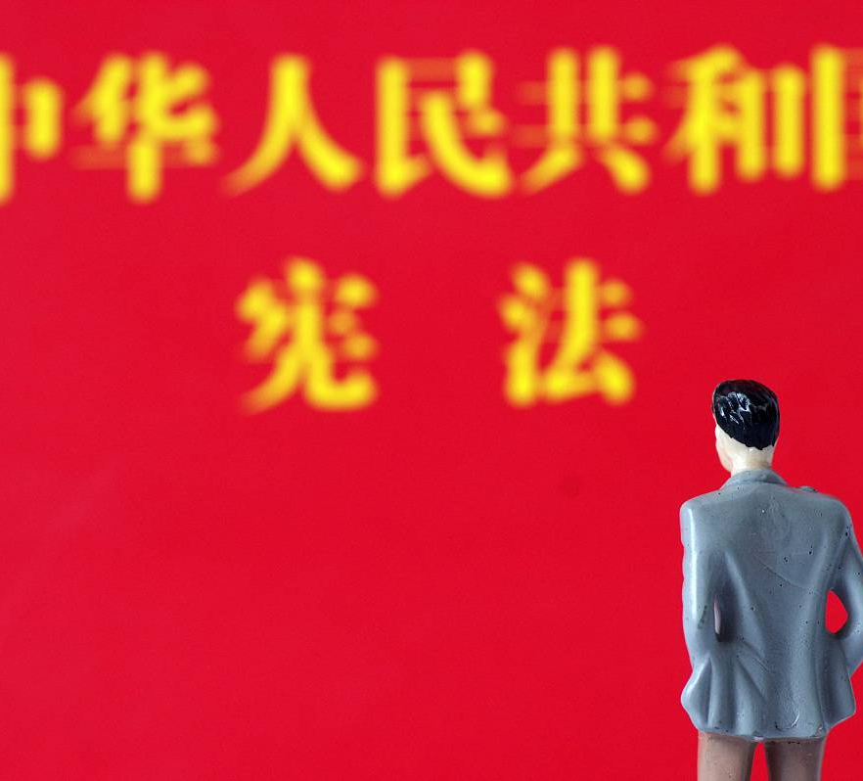
审查内容
个人信息核实
对发展对象的姓名、年龄、籍贯、职业等基本情况进行核实。
政治立场审查
重点审查发展对象的政治立场、政治方向和政治观点，确保与党的路线、方针、政策保持一致。
社会关系调查
对发展对象的家庭主要成员、社会关系以及政治背景进行调查，确保发展对象社会关系纯洁。
Notes:
对党的理论和路线、方针、政策的态度；政治历史和在重大政治斗争中的表现；遵纪守法和遵守社会公德情况；直系亲属和与本人关系密切的主要社会关系的政治情况。

Slide 33

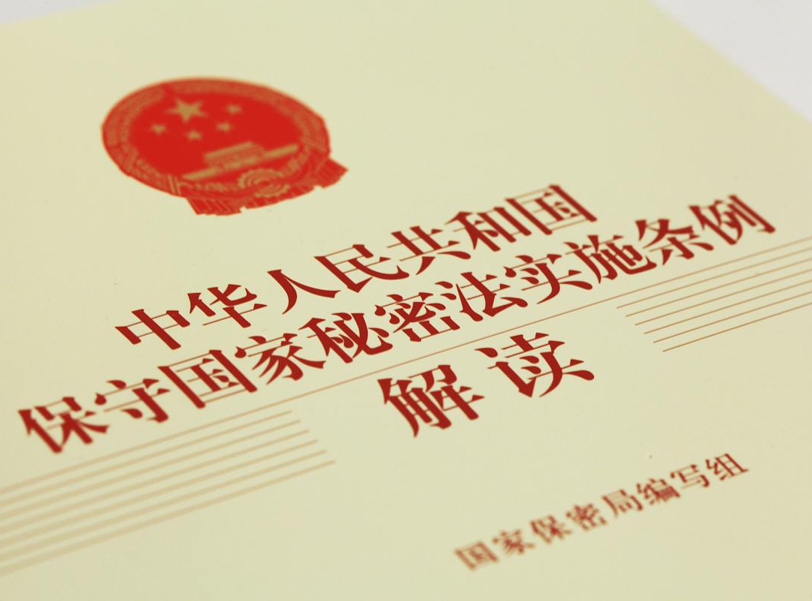
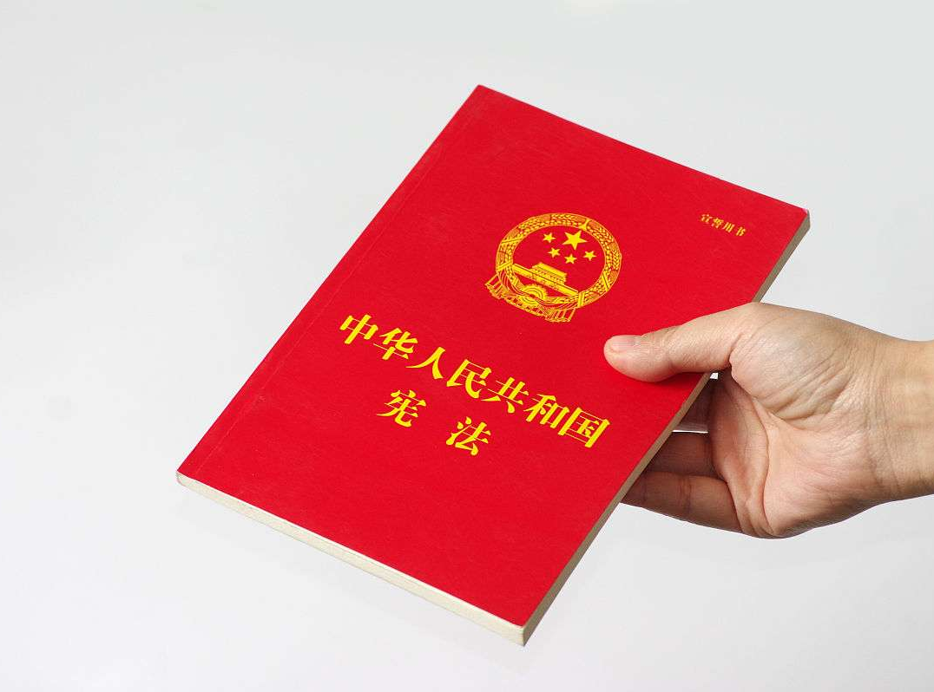
审查要求
严格审查标准
保密原则
实事求是
政治审查必须严格把关，确保申请人政治立场坚定、思想纯洁。
政治审查过程中，必须严格遵守保密原则，不得泄露申请人的个人信息和审查情况。
政治审查必须实事求是，不得夸大或缩小事实，确保审查结果真实可靠。
Notes:
同本人谈话、查阅有关档案材料、找有关单位和人员了解情况以及必要的函调或外调。未经政治审查或政治审查不合格的，不能发展入党。

Slide 34
PART
11
开展集中培训
Notes:
下面介绍开展集中培训。

Slide 35
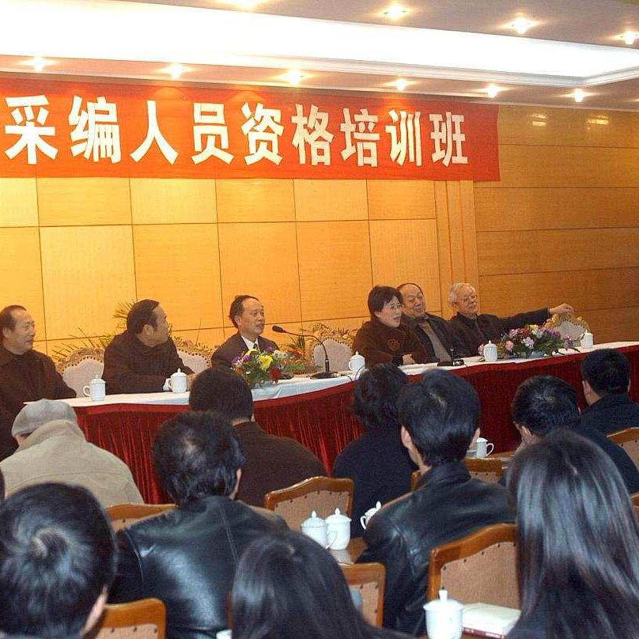
集中培训形式
专题讲座
邀请专家学者或老党员进行专题讲座，深入浅出地讲解党的理论和路线。
集中研讨
组织发展对象进行集中研讨，交流学习心得和体会，互相启发。
实践活动
安排实践活动，如参观革命历史纪念馆、参加志愿服务等，加深对党的认识和了解。
Notes:
目前一般情况是参加国资委、陕西有色金属集团或冶矿集团组织的培训。培训时间不少于三天（或不少于二十四个学时），培训结束后颁发结业证书进入组织档案。

Slide 36

集中培训要求
端正态度
入党积极分子应端正态度，认真对待集中培训，严格遵守培训纪律。
深入学习
要深入学习党的理论和路线，掌握党的最新政策和精神，不断提高政治觉悟和思想认识。
积极思考
在集中培训中，要积极思考，勇于提问，与讲师和其他入党积极分子互动交流。
Notes:
未经培训的，除个别特殊情况外，不能发展入党。

Slide 37
PART
12
支部委员会审查
Notes:
下面介绍支部委员会审查。

Slide 38
审查程序
对发展对象进行严格审查
征求党员和群众意见
集体讨论是否合格
Notes:
审查程序是非常重要的一环，要征求党员和群众意见，最后要通过集体讨论，并形成综合审查报告。

Slide 39
PART
13
上级党委预审
Notes:
下面介绍上级党委预审。

Slide 40
上级党委预审方式
01
02
03
审核发展对象的培养教育情况
听取执纪执法部门意见
审查合格后发放《入党志愿书》
Notes:
了解培养教育情况、听取执纪执法等相关部门的意见，并向审查合格的发展对象发放《中国共产党入党志愿书》。

Slide 41
PART
14
填写入党志愿书
Notes:
下面介绍填写入党志愿书。

Slide 42
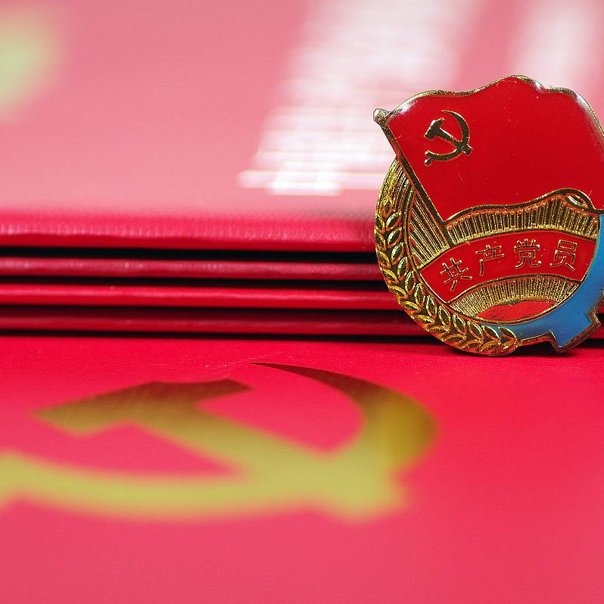
填写入党志愿书的重要性
表明入党愿望
入党志愿书是向党组织表达自己入党愿望的重要书面材料。
党组织了解入党申请人
通过入党志愿书，党组织可以了解申请人的基本情况、入党动机和思想觉悟等。
培养教育和考察的依据
入党志愿书是党组织对入党申请人进行培养教育、考察和审批的重要依据。
Notes:
入党志愿书可以参照两表一书的模版来填写，入党申请人在支部书记或组织委员指导下完成填写。

Slide 43
填写入党志愿书的内容
入党动机
说明自己为什么要求加入中国共产党，表达自己对党的忠诚和热爱。
对党的认识
政治历史情况
阐述自己对党的性质、宗旨、纲领、路线、方针、政策等方面的认识。
包括个人简历、家庭主要成员和主要社会关系的情况，以及有无政治历史问题、是否参加过民主党派或进步团体等。
03
02
04
基本情况
现实表现
包括姓名、性别、年龄、民族、籍贯、职业、文化程度、工作单位、职务等。
包括工作、学习、生活等方面的表现，以及受到的奖励和处分等。
01
05
Notes:
需要注意的是，入党志愿书和入党申请书是有区别的，入党申请书的提交要早于入党志愿书。入党申请人只有提交了入党申请书，并经过一定的入党程序之后，才可以填写入党志愿书。‌入党申请书主要是表达个人的入党愿望和决心，而入党志愿书则详细记录了个人的经历、对党的认识、政治信念、入党动机等内容。入党志愿书不需要像入党申请书那样有标题、抬头、落款和日期。‌

Slide 44

填写入党志愿书的要求
实事求是
态度端正
填写入党志愿书时，要真实反映自己的情况，不得有任何隐瞒和伪造。
要用认真、负责的态度填写入党志愿书，字迹要工整、清晰。
符合要求
保密性
入党志愿书要按照规定的格式和要求填写，不得随意涂改或添加内容。
入党志愿书是个人隐私，要注意保密，不得随意泄露给他人。
Notes:
填写入党志愿书的要求。首先，要实事求是，真实地反映自己的情况，绝对不能隐瞒或伪造。不能随意涂改或添加内容。同时，要注意保密性，不能随意泄露给他人。

Slide 45
PART
15
支部大会讨论
Notes:
下面介绍支部大会讨论。

Slide 46
讨论内容
发展对象汇报
发展对象汇报对党的认识、入党动机、本人履历、家庭和主要社会关系情况，以及需向党组织说明的问题。
入党介绍人介绍发展对象有关情况
入党介绍人介绍发展对象有关情况，并对其能否入党表明意见。
支部委员会报告对发展对象的审查情况
支部委员会报告对发展对象的审查情况；与会党员对发展对象能否入党进行充分讨论，并采取无记名投票方式进行表决。
Notes:
发展对象汇报对党的认识、入党动机、本人履历、家庭和主要社会关系情况，以及需向党组织说明的问题；入党介绍人介绍发展对象有关情况，并对其能否入党表明意见；支部委员会报告对发展对象的审查情况；与会党员对发展对象能否入党进行充分讨论，并采取无记名投票方式进行表决。

Slide 47

讨论形式
集体讨论
01
支部成员共同参与，对发展对象的各项情况进行全面讨论和评价。
小组讨论
02
支部成员分成若干小组，分别就发展对象的不同方面进行深入讨论和评价。
形成支部大会决议
03
经过无记名投票后，形成大会决议。
Notes:
注意：有表决权的到会人数必须超过应到会有表决权人数的半数，才能开会；赞成人数超过应到会有表决权的正式党员的半数，才能通过接收预备党员的决议。因故不能到会的有表决权的正式党员，在支部大会召开前正式向党支部提出书面意见的，应当统计在票数内。支部大会讨论两个以上的发展对象入党时，必须逐个讨论和表决，选票应用红纸加盖支部章

Slide 48
PART
16
上级党委派人谈话
Notes:
下面介绍上级党委派人谈话。

Slide 49
谈话内容
询问入党动机
询问申请人为什么要求入党，对党的认识和理解程度如何。
考察政治觉悟
了解申请人对党的路线、方针、政策的认识和态度，以及对党的历史和优良传统的了解。
询问现实表现
了解申请人在工作、学习、生活等方面的表现，以及是否具备党员的基本素质。
强调党员责任
向申请人强调党员的责任和义务，提醒申请人入党后应遵守的纪律和规定。
Notes:
做进一步的了解，并帮助发展对象提高对党的认识。

Slide 50
谈话后处理
01
02
03
整理谈话记录
向上级党委汇报
与申请人反馈
将谈话内容整理成书面记录，并归档保存。
将谈话情况向上级党委汇报，提出是否接收申请人入党的建议。
将谈话结果反馈给申请人，指出其存在的不足之处，鼓励其继续努力，接受组织的考验。
Notes:
谈话人应当将谈话情况和自己对发展对象能否入党的意见，如实填写在《中国共产党入党志愿书》上，并向党委汇报。

Slide 51
PART
17
上级党委审批
Notes:
下面介绍上级党委审批。

Slide 52

审批要求
严格把关
01
上级党委要对申请人的入党条件进行严格把关，确保其符合党章规定。
集体讨论
02
入党审批必须经过集体讨论决定，不能由个人或少数人说了算。
保密原则
03
入党审批过程要严格遵守保密原则，不得泄露申请人个人信息和讨论情况。
Notes:
对党支部上报的接收预备党员的决议，应当三个月内审批，并报上级党委组织部门备案。特殊情况可适当延长，不得超过六个月。

Slide 53
PART
18
上一级党委组织部门备案
Notes:
下面介绍上一级党委组织部门备案。

Slide 54
备案要求
材料齐全
内容真实
确保入党申请书及相关材料齐全、完整，无遗漏。
应如实填写个人信息和思想汇报，不得隐瞒或伪造。
程序规范
保密性
严格按照规定的程序进行备案，确保公正、公平、公开。
对发展对象个人信息和入党申请情况要严格保密，不得泄露。
Notes:
目的是掌握预备党员结构、分布、质量等情况，发现问题，及时解决。

Slide 55
PART
19
编入党支部和党小组

Slide 56
编入党支部
党支部的作用
党支部是党的基层组织，负责党员的管理、教育和监督，是党员与党组织联系的重要桥梁。
编入程序
申请人经党小组推荐，由党支部讨论通过后，可正式编入党支部，参与党的组织生活。
Notes:
及时将上级党委批准的预备党员编入党支部和党小组，对预备党员继续进行教育和考察。并录入陕西党建智慧平台及有色集团党建信息化平台。

Slide 57
PART
20
入党宣誓

Slide 58
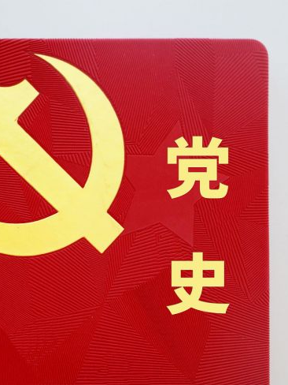
入党宣誓的程序
01
宣读誓词
由党组织负责人或指定人员宣读入党誓词，全体党员跟读。
02
党员表态
宣誓后，新党员要逐一表态，表明自己入党的决心和今后的努力方向。
03
党组织寄语
党组织负责人对新党员提出希望和要求，鼓励大家为共产主义事业奋斗终身。
Notes:
由基层党委或党支部（党总支）组织，奏《国际歌》；党组织负责同志致辞；预备党员宣誓；参加宣誓的预备党员发言；党组织负责同志讲话、提出要求。
要求：在正式场合举行；严肃认真；庄重简朴：严密紧凑。

Slide 59
PART
21
继续教育考察

Slide 60
继续教育内容
党的路线、方针、政策
深入学习党的最新路线、方针和政策，保持与党中央的高度一致。
党的基本知识和理论
党的优良传统和作风
继续加强党的基本知识和理论的学习，包括党的历史、党章、党的纪律等。
深入学习党的优良传统和作风，如艰苦奋斗、密切联系群众等，传承红色基因。
Notes:
预备期间要参加党的组织生活、听个人汇报、个别谈心、集中培训、实践锻炼等。

Slide 61
考察方式
学习表现
考察继续教育学习期间的学习态度、参与讨论表现等。
思想汇报
定期向党组织提交思想汇报，反映自己的思想动态和学习成果。
实践锻炼
参与党的实践活动，考察其在实际工作中的表现和群众评价。
Notes:
预备期为一年。预备期从支部大会通过其为预备党员之日算起。考察其在参加党的组织生活、听个人汇报、个别谈心、集中培训、实践锻炼等。

Slide 62
考察重点
政治立场
是否坚定拥护党的路线、方针和政策，与党中央保持高度一致。
思想品质
是否具有良好的道德品质，能否起到先锋模范作用。
学习能力
是否具备持续学习和自我提升的能力，能否适应新时代的发展要求。

Slide 63
PART
22
提出转正申请

Slide 64


转正申请的内容
个人表现总结
自我评价
今后计划
对入党后的思想、学习、工作、生活等方面的表现进行全面总结。
客观评价自己的优点和不足，明确今后努力方向。
制定个人成长计划，明确在党组织和群众中发挥作用的打算。
Notes:
预备期满，书面提出转正申请

Slide 65
PART
23
支部大会讨论转为正式党员

Slide 66
转正申请的程序
提交申请
01
在预备期满前一周至两周书面提交转正申请。
支部讨论
02
党支部召开会议，对预备党员的转正申请进行讨论，提出意见。
党员表决
03
召开支部大会，由正式党员对预备党员的转正进行表决。
上级审批
04
将表决结果报上级党委审批，并通知预备党员本人。
Notes:
能够认真履行党员义务、具备党员条件的，应当按期转为正式党员；需要继续考察和教育的，可以延长一次预备期，延长时间不能少于半年，最长不超过一年；不履行党员义务、不具备党员条件的，应当取消其预备党员资格。程序上可以参照接收预备党员程序。

Slide 67
PART
24
上级党委审批

Slide 68


审批流程
党支部上报材料
党委组织部门审查
党委审批
党支部将发展党员的相关材料上报至上级党委。
上级党委的组织部门对材料进行严格审查，确保材料真实、完整。
上级党委召开会议，对发展党员进行审批，并作出决定。
Notes:
党支部上报的预备党员转正的决议，应当在三个月内审批。

Slide 69

审批结果
暂缓入党
对存在某些问题或需要进一步考察的预备党员，上级党委将暂缓其入党，并给出具体意见。
批准入党
对符合要求的预备党员，上级党委将批准其入党。
不予入党
对不符合要求的预备党员，上级党委将不予批准其入党，并向其说明理由。
Notes:
审批结果应及时通知党支部。党支部书记应当同本人谈话，并将审批结果在党员大会上宣布，党龄从预备期满转为正式党员之日算起。

Slide 70
PART
25
材料归档

Slide 71
归档内容
入党申请书
思想汇报
包括个人基本信息、入党动机、对党的认识等。
定期向党组织汇报思想动态，包括学习、工作、生活等方面。
培养考察材料
政审材料
包括入党积极分子培养考察登记表、入党积极分子考察期现实表现材料等。
包括政治审查报告、家庭成员及社会关系调查表等。
Notes:
《中国共产党入党志愿书》、入党申请书、政治审查材料、转正申请书和培养教育考察等相关材料。

Slide 72
归档要求
分类清晰
真实完整
保密安全
便于查阅
各类材料应按照不同性质进行分类，归档清晰。
归档材料应真实反映发展党员的全过程，不得有虚假内容或遗漏。
归档材料应存放在安全保密的地方，防止泄露或遗失。
归档材料应按照一定顺序排列，方便查阅和使用。
Notes:
建立党员档案，交人事部门存入本人人事档案。党员干部档案交组织部门保存。

Slide 73
PART
01
思考1：企业在发展党员方面，有个别新入职大学生员工存在现实情况：7月初为毕业时间，7月底8月初为中共预备党员期满应转正时间，而8月中下旬9月初才到用人单位报到。入职时，期满转正时间已过，应如何解决？

Slide 74
思考1
延迟转正事宜
预备党员期满转正时转入新单位时，党支部如对其前期入党情况不了解，则应召开支部大会研究其延迟转正事宜。
考察了解
经过6个月以内的考察了解，党支部认为其符合转正条件后，召开党员大会研究其按期转正事宜。
具体时间
延迟研究按期转正具体时间为6个月内，延期转正具体时间为6个月至12个月。
Notes:
需要注意的是延迟转正和延期转正不是一回事。

Slide 75
PART
02
思考2：党支部2023年11月3日研究表决通过将乙某某确定为发展对象人选，11月3日至9日进行了公示，9日出具公示结果说明，并同日向党委备案，党委13日给予批复。这个流程有问题吗？

Slide 76
思考2
首先要先备案再公示，11月3日研究同天就进行公示，11月9日公示完毕后同天出具公示结果说明，程序上来讲不合适，容易混乱，请示、批复、公示、决议等尽量不要出现同一天进行。

Slide 77
PART
03
思考3：从入党申请人最快几个月能成为入党积极分子？从入党积极分子最快几个月能成为发展对象？从发展对象最快几个月能成为预备党员？从预备党员最快几个月能成为正式党员？从预备党员最长需要几个月能成为正式党员？

Slide 78
思考3
入党申请到发展对象
最近发展党员要求入党申请人到入党积极分子培养半年以上，经过考察、谈话等确定其入党动机，入党积极分子最快不少于一年成为发展对象。
发展对象到正式党员
发展对象到预备党员没有时间要求，政审、培训等程序完成后即可转预备党员，预备党员最快一年转为正式党员，延期最长不超过两年。

Slide 79
PART
04
思考4：发展党员工作完成后，有五类档案要进入个人组织人事档案，是哪些？

Slide 80
思考4
发展党员档案
档案的作用
发展党员工作完成后，有五类档案要进入个人人事档案，包括入党申请书、培养教育考察登记表、政审材料、入党志愿书和转正申请。
这些档案是党员发展过程中的重要记录，包括入党申请、培养考察、政治审查和转正等关键环节，对于党员发展和管理工作至关重要。

Slide 81
PART
05
思考5：1.直系亲属及主要社会关系人个人提供10人（父母、配偶、子女、岳父母、哥哥、妹妹）只函调了父母、配偶可以吗？2.党支部直接发函进行函调可以吗？3.函调回函是社区党支部或村党支部可以吗？

Slide 82
思考5
函调对象不完整
直系亲属及主要社会关系人个人提供10人，只函调了父母、配偶可以吗？不可以，应按照社会关系密切接触的人都应进行函调。子女在18岁以下无需进行政审。
党支部无权函调
党支部直接发函进行函调可以吗？不可以，必须是基层党委（总支）进行函调，支部没有权利函调。
回函需党委盖章
函调回函是社区党支部或村党支部可以吗？不可以，回函时需对方党委盖章，否则函调结果无效。

Slide 83

培训结束
感谢观看
Notes:
今天的分享就到这里，感谢大家一起学习！下面休息20分钟。

